Slide 1


Програмні цілі та завдання кафедри туризму на 2022-2027 рр.
претендента на посаду завідувачки кафедри туризму доктора економічних наук, професора
Мальської Марти Пилипівни
1
Львів 2022

Slide 2
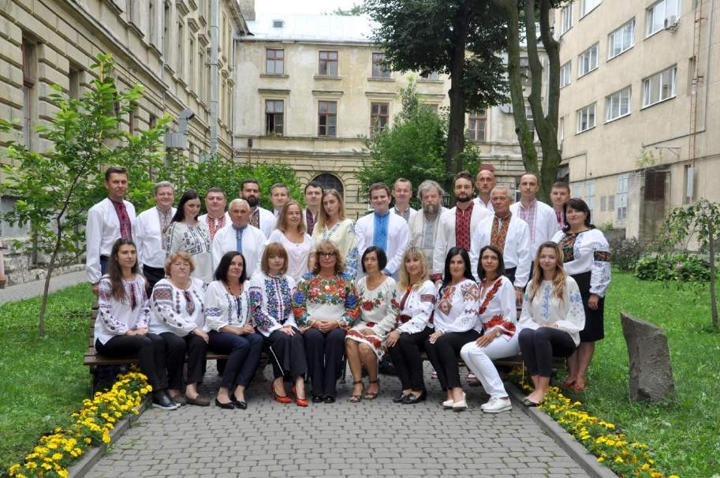
І. Кадровий склад
Кафедра туризму створена на географічному
факультеті у лютому 2003 року і має головним завданням підготовку висококваліфікованих
фахівців у сфері
обслуговування за двома спеціальностями
242 «Туризм» та
241 «Готельно-ресторанна
справа».
Роботу кафедри забезпечує
37 штатних науково- педагогічних працівники.
За віком колектив кафедри молодий: у 2022 р.
середній вік складав 44 роки. На кафедрі працюють висококваліфіковані спеціалісти з менеджменту туризму, маркетингу туризму, економіки туризму,
країнознавства,
краєзнавства, географії туризму.
проф.,д.е.н. Мальська М.П.; проф., д.е.н. Шульц С.Л. за сумісництвом; доцентів: к.г.н.
Бордун О.Ю., к.г.н. Гамкало М.З., к.г.н. Каднічанський Д. А., к.е.н. Мандюк Н.Л., к.г.н.
Манько А.М., к.г.н. Монастирський В.Р., к.г.н. Паньків Н.М., к.е.н. Пурська І.С., к.г.н.
Романів П.В., к.г.н. Ховалко А.Б., к.е.н. Білоус С. В., к.е.н. Мункачій І.З., к.е.н. Кізима В.Л.,
к.т.н. Філь М.І., к.е.н. Біланюк О.П., к.е.н. Масюк Ю.О., Грицишин А.Т., Безручко Л.С., Лемега Н.М., Стецький В.В.; старші викладачі: Зінько Ю. В., Благодир С.Ф.; асистенти: Ганич Н.М., Гаталяк О.М., Малюга Л.А., Жук Ю.І., Бригілевич Г.М., ;
При кафедрі туризму у 2004 р. створено лабораторію «Навчальна туристична агенція» (зав. лаб. Завадовський Т.Б., інженер Шевчук О.М. та провідний фахівець Погорілко О.І.), а також 2019 р. Лабораторія «Готельної та ресторанної справи»
(зав. лаб. Ярмолович В.В., ст. Лаборант Жук І.Й);
ст. лаборанти кафедри: Ардан Х.В., Пшик О.М., Гнатів Н.М.
2

Slide 3
І. Кадровий склад
Моніторинг та оцінка роботи наукових, науково- педагогічних і педагогічних працівників згідно з Положенням про оцінювання роботи та
визначення рейтингів наукових, науково- педагогічних і педагогічних працівників Університету.
З 2017р. проф. Мальська М.П., ст. викл. Зінько
Ю.В. – експерти проекту
«Створення туристично-
інформаційної інфраструктури у м. Львові», програми Добросусідства INTERREG IIIA\TACIS
CBS Польща-Україна- Білорусь
2018-2022 рр. проф. Мальська М.П., ст. викл. Зінько Ю.В. – експерти від України в міжнародному проекті
«Альпій туристичний кластер» Швейцарсько- Польської Програми Співпраці «Туристична марка»
З 2018р. проф. Мальська М.П., ст. викл. Зінько Ю.В.
– виконавці проекту
«Створення українсько- польського геотуристичного шляху
«Гео-Карпати» програми Cross Border Cooperation Programme Poland-Belarus- Ukraine 2018-2021/ Опубліковано спільні українсько-польські монографії.
З 2018р. проф. Мальська М.П. член Наукової ради з туризму та курортів Мінекономрозвитк у і торгівлі України.
3

Slide 4
І. Кадровий склад
Організація заходів щодо підвищення кваліфікації, вдосконалення викладацької майстерності та проходження стажування,
зокрема за кордоном, науково-педагогічними і науковими працівниками відповідно до вимог нормативних документів Університету.
З 2021р. проф. Мальська М.П.,
ст. викл. Зінько
Ю.В. виконавці
проекту
«Туристична залізниця»
З 2018р. проф. Мальська М.П. увійшла до складу робочої групи з розробки Концепції туристичного навантаження на громадський простір Львова.
У 2018р. проф. Мальська М.П. брала участь у програмі Робочої групи та в Координаційній раді з питань туризму MONITOR GROUP фонду
«Ефективне управління» з програми економічного розвитку та підвищення конкурентоспроможності міста Львова.
З 2021р. проф. Мальська М.П. експерт «Європа Карпат» (Сейм Республіки Польщі),
«Європейські студії» (Варшавський університет)

Slide 5
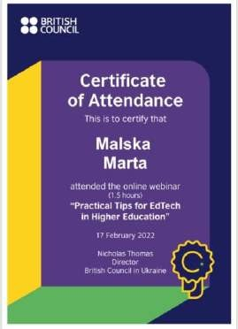
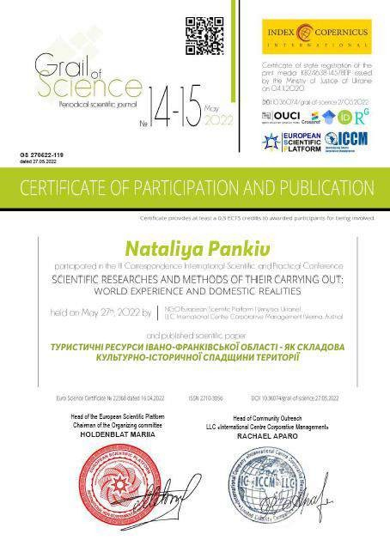
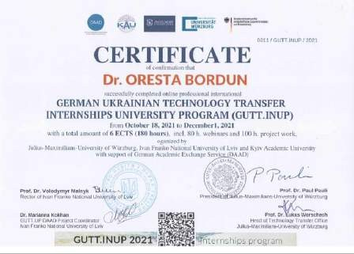
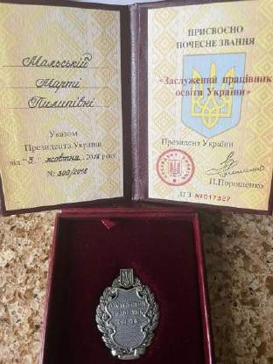
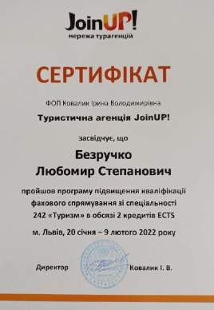

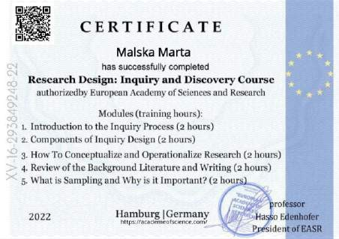
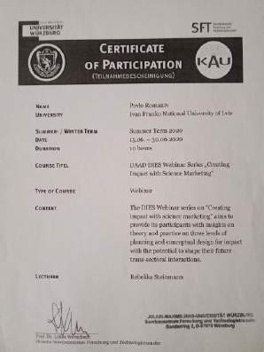
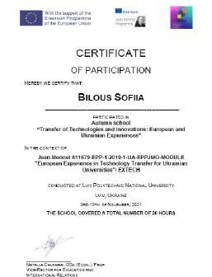
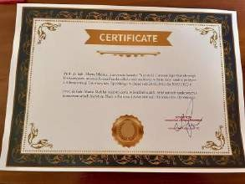
Сертифікати

Slide 6
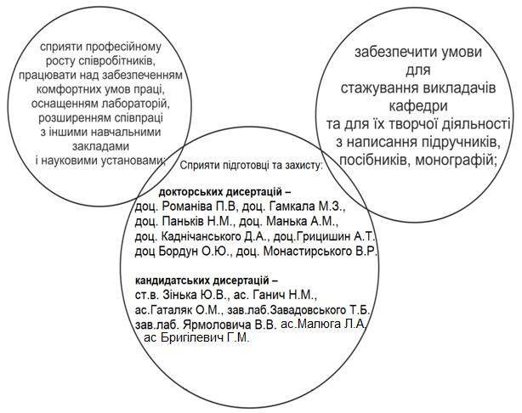
І. Кадровий склад
Організація заходів щодо підвищення кваліфікації, вдосконалення викладацької майстерності та проходження стажування,
зокрема за кордоном, науково-педагогічними і науковими працівниками відповідно до вимог нормативних документів Університету.

Slide 7
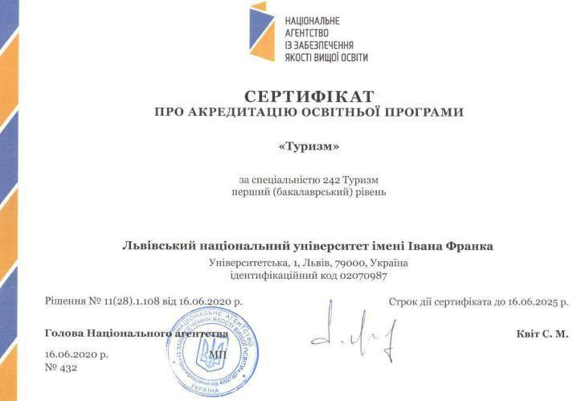
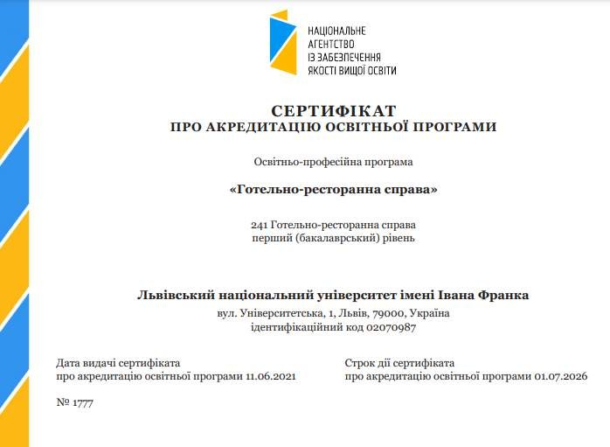
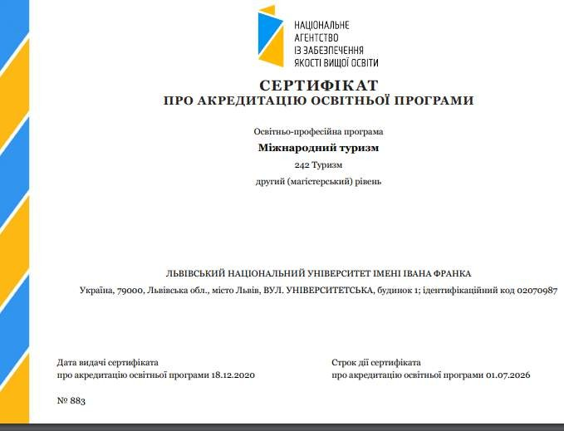
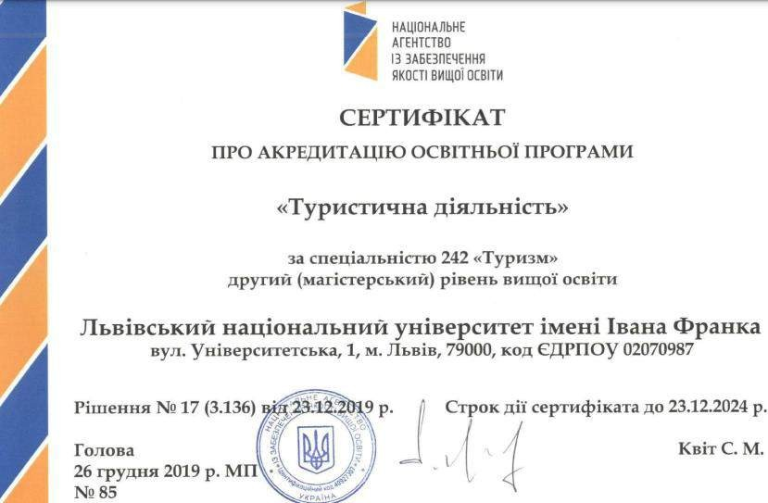
ІІ. Освітня діяльність
Сертифікати освітніх програм

Slide 8
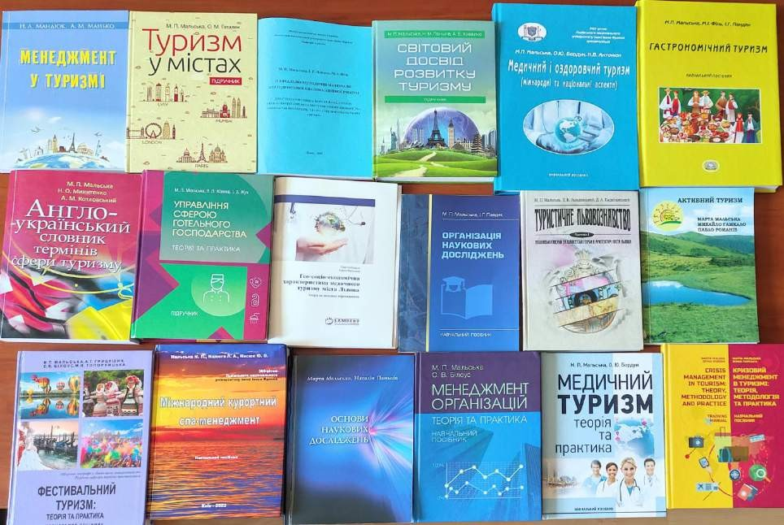
Навчально-методичне забезпечення
Реалізована програма «Український підручник з туризму», в результаті якої за 5 років підготовано та опубліковано тимчасовими творчими авторськими колективами викладачів кафедри: 9 монографій (1 з яких у видавництві Springer) 3 підручника та 15 навчальних посібників. Більшість підручників та навчальних посібників опубліковано центральними українськими видавництвами («Каравелла», «Центр учбової літератури»), що забезпечило їх надходження у всі університети України.

Slide 9
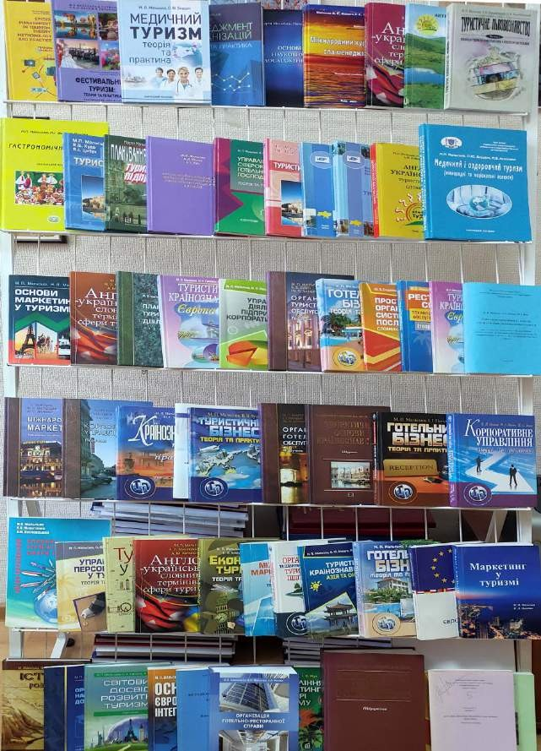
Навчально-методична робота
Впровадити дуальну освіту
Опублікувати серію монографій, підручників та навчальних посібників з нормативних і спеціальних дисциплін, які забезпечує кафедра.
Розробити навчально-методичні комплекси з дисциплін кафедри відповідно до нового плану спеціальності 241 – готельно-ресторанна справа, 242 – туризм
За участі студентів формувати перелік дисциплін вільного вибору.
Працювати над написанням підручників і навчальних посібників.
Розробка електронних курсів, курсів дистанційного навчання та відеолекції кафедри.
Заохочувати студентів до участі в літніх школах через здобуття грантів і участь у конкурсах.

Slide 10
Електронні курси, розроблені викладачами
кафедри туризму
 | Назва електронного курсу | Посилання
Атестовані
1 | Природні ресурси та рекреаційні комплекси світу | https://e-learning.lnu.edu.ua/enrol/index.php?id=1897
2 | Туризм у містах | https://e-learning.lnu.edu.ua/enrol/index.php?id=3600
3 | Туроперейтинг | https://e-learning.lnu.edu.ua/enrol/index.php?id=560
4 | Реклама та інформаційні технології в туризмі | https://e-learning.lnu.edu.ua/course/view.php?id=562
5 | Маркетинг | https://e-learning.lnu.edu.ua/enrol/index.php?id=1465
6 | Менеджмент в туризмі | https://e-learning.lnu.edu.ua/enrol/index.php?id=4554
7 | Міжнародний туризм | https://e-learning.lnu.edu.ua/enrol/index.php?id=257
8 | Світове готельне і ресторанне господарство | https://e-learning.lnu.edu.ua/enrol/index.php?id=2464
9 | Екстремальні види туризму | https://e-learning.lnu.edu.ua/enrol/index.php?id=3732
10 | Туристичне країнознавство | https://e-learning.lnu.edu.ua/enrol/index.php?id=579
11 | Менеджмент організацій | https://e-learning.lnu.edu.ua/enrol/index.php?id=913
12 | Організація транспортного обслуговування туристів | https://e-learning.lnu.edu.ua/enrol/index.php?id=3452
13 | Економіка туризму | https://e-learning.lnu.edu.ua/enrol/index.php?id=3658
Розроблені, у процесі атестації
1 | Туристична статистика | https://e-learning.lnu.edu.ua/enrol/index.php?id=4727
2 | Управління інноваційним розвитком туризму | https://e-learning.lnu.edu.ua/course/view.php?id=1870
3 | Управління якістю туристичних послуг | https://e-learning.lnu.edu.ua/course/view.php?id=740
4 | Екотуризм | https://e-learning.lnu.edu.ua/enrol/index.php?id=3983
5 | Менеджмент готельно-ресторанного бізнесу | https://e-learning.lnu.edu.ua/enrol/index.php?id=2091
6 | Tourism enterprise activity planning | https://e-learning.lnu.edu.ua/enrol/index.php?id=4167

Slide 11
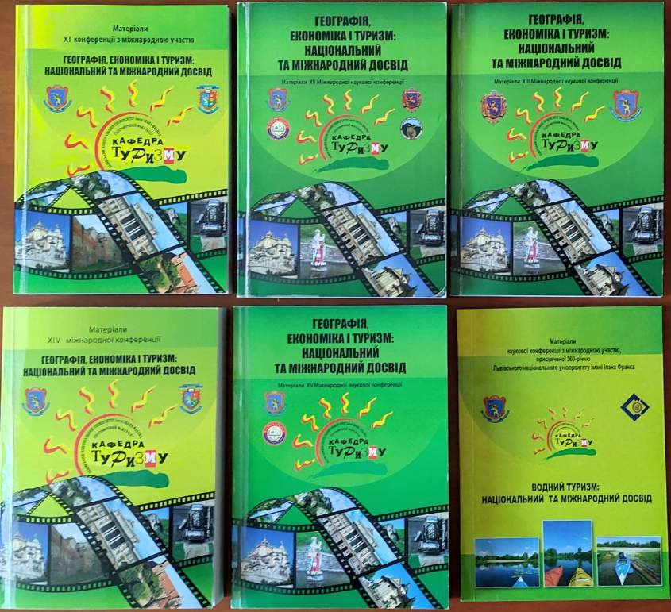
ІІІ. Наукова робота
Працівники кафедри постійно обмінюються
досвідом роботи з колегами інших навчальних закладів України, беруть участь у науково-практичних конференціях та семінарах.
Поспіль багатьох років проводяться міжнародні конференції «Географія,
економіка і туризм: національний та
міжнародний досвід» та у 2021 р. відбулася наукова конференція з міжнародною участю «Водний туризм: національний та
міжнародний досвід».

Slide 12
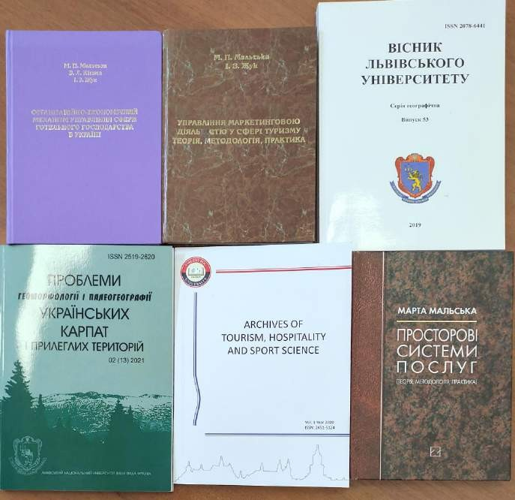
Наукова робота.
Запровадити періодичне наукове видання з туризму
Забезпечити розвиток наукового напряму кафедри підготовкою фахівців вищої кваліфікації через аспірантуру
Активізувати наукову співпрацю з відповідними кафедрами навчальних закладів України та зарубіжжя, туристичними фірмами і організаціями
Забезпечити належний науковий рівень публікацій в періодичних виданнях
Залучати студентів до наукової роботи, участі у роботі наукових конференцій, конкурсах наукових робіт.
Брати участь в організації і проведенні наукових симпозіумів, конференцій, семінарів
Брати участь у конкурсах на здобуття державного фінансування науково-дослідних робіт.

Slide 13
ІІІ. Наукова робота
Видання монографій / розділів у
10
колективних монографіях
9
9
8
7
7
6
5
4
4
4
3
3
2
2
2
1
0
1
1
1
2016-2017
2017-2018
Монографії
2018-2019 2019-2020
Розділи в колективних монографіях
2020-2021
Видання підручників / навчальних
3,5
посібників
3
2,5
2
1,5
1
0,5
0
3 3 3 3 3
 |  |  | 2 |  |  | 2
 |  |  |  |  |  |  |  | 1
 |  |  |  |  |  | 0 |  |  |  |  | 0
13
2016-2017
2017-2018
2018-2019 2019-2020
Навчальні посібники
2020-2021
Підручники

Slide 14
ІІІ. Наукова робота
Видання збірників матеріалів
3
конференцій
2
2
2
2
2
 |  |  |  |  |  | 1
Публікація статей у індексованих
1
25
виданнях
20
22
21
20
0
15
13
15
2016-2017
2017-2018
2018-2019
Матеріали конфереренцій
2019-2020
2020-2021
10
12
10
7
6
5
2
0
Публікація статей у фахових виданнях
⁵⁰ України
₄₅ 43
2016-2017
2017-2018
ISI, Scopus, WoS
2018-2019 2019-2020
Інші наукометричні бази даних
2020-2021
40
35
36
30
25
31
20
23
20
15
10
5
0
14
2018-2019
Фахові видання України
2016-2017
2017-2018
2019-2020
2020-2021

Slide 15
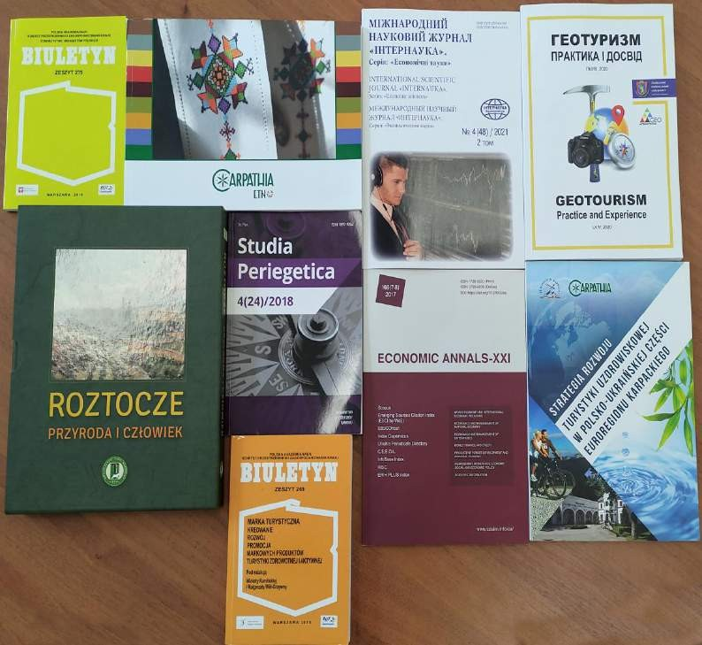
IV. Міжнародна діяльність
Продовжувати брати участь у програмі ERASMUS MUNDUS
Продовження активної науково-освітньої співпраці в галузі туризму та готельної справи з Суспільно-природничим університетом у Любліні, Вищою школою у Сухій Бескидській, Університетом Марії- К’юрі Складовської, Педагогічною Академією у Кракові, Вшехніцкою Польською Вищою Школою у Варшаві, Опольським Університетом.
Налагодження співпраці у підготовці фахівців з готельно-ресторанної справи з Версальським університетом у Франції.
Продовження міжнародної науково співпраці в рамках проектів Програма добросусідства (PL-BY-UA) та Карпато- Альпійського і Балтійського проектів, Карпатська марка, Європа Карпат.
Міжнародні стажування студентів та викладачів у рамках угод про академічну мобільність

Slide 16
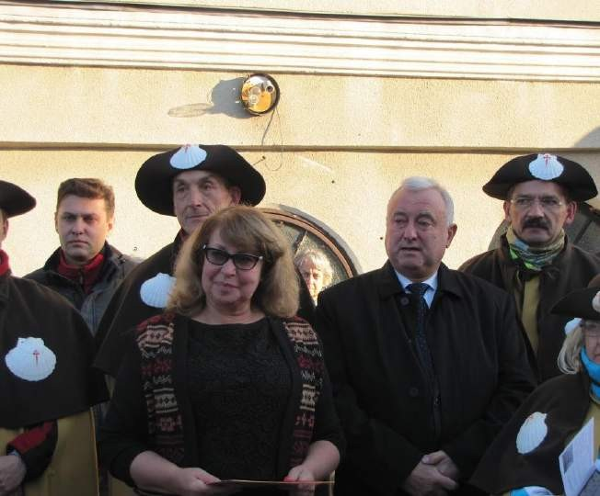
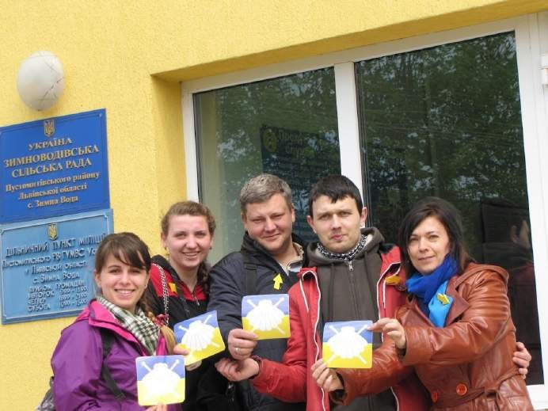
Міжнародна співпраця
З 2015 року колектив кафедри туризму розпочав роботу над створенням українського відтинку шляху Св. Якова від Львова до Шегині. У 2017 р. кафедра туризму географічного факультету ЛНУ ім. І. Франка включена в мережу європейських вузів, які сприяють
Camino de Santiago через програму Академічної Якубової
Акредитації Campus Stellae.

Slide 17
V. Соціально-виховна робота
Виховна та профорієнтаційна робота.
Студентські практики.
Участь співробітників кафедри та студентів в громадському житті Університету
Проведення тематичних зустрічей студентів, викладачів кафедри, вчителів шкіл із стейкхолдерами та роботодавцями для постійного оновлення ОПП та профорієнтації
Налагодження роботи студентського гуртка «Активного туризму», запровадження Карпатської відзнаки
Впровадження дуальної освіти, практик протягом обох семестрів
Зустрічі викладачів кафедри із абітурієнтами, школярамиміста Львова та області з метою профорієнтації

Slide 18
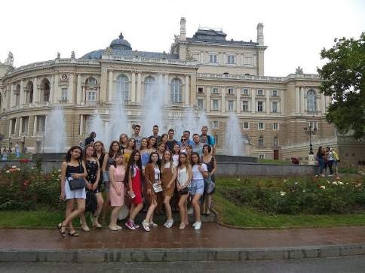
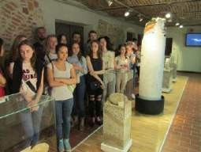
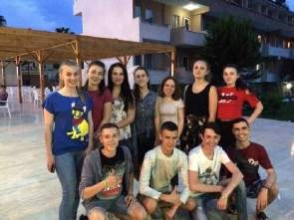
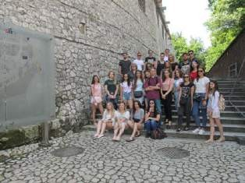
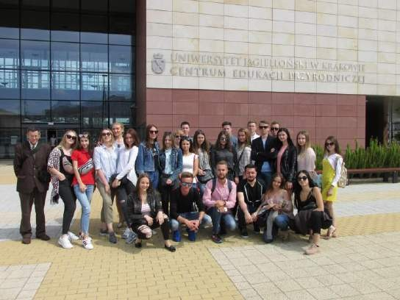
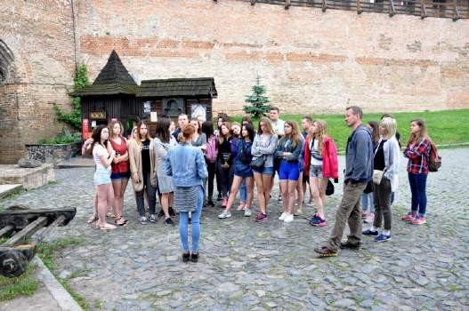
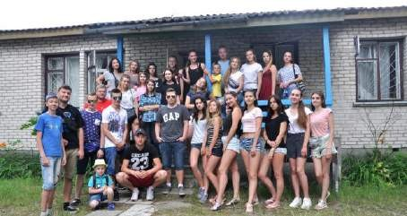
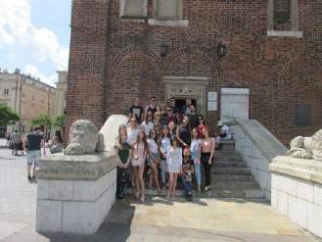
Студентські практики та співпраця з стейкхолдерами

Slide 19

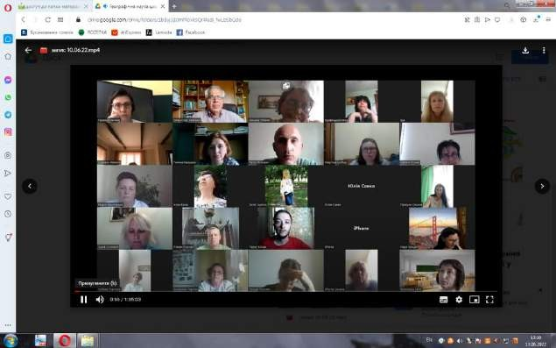
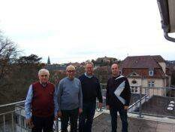
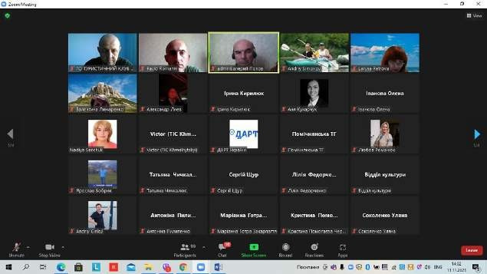
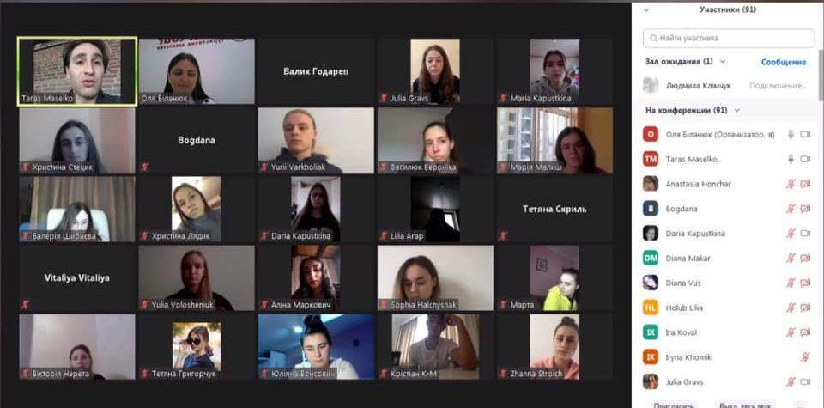
VІ. Промоція, фандрайзинг та співпраця з роботодавцями

Slide 20
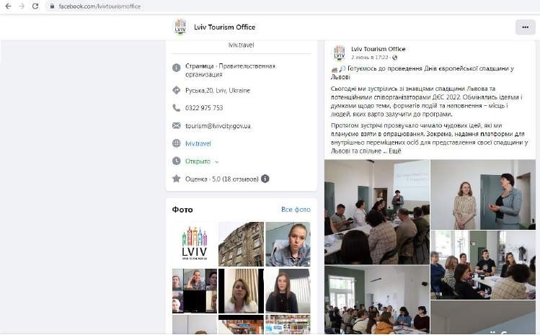
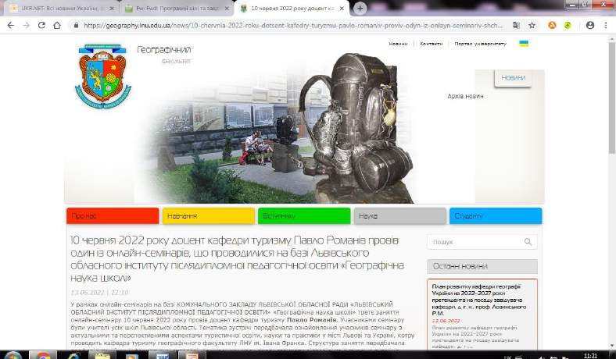
VІ. Промоція, фандрайзинг та співпраця з роботодавцями

Slide 21
VІІ. Матеріальне оснащення
Обладнати приміщення кафедри, лабораторій, кабінету гостинності для самостійної роботи
студентів необхідними меблями, комп’ютерною
технікою та технічними засобами навчання
Технічне облаштування (комп'ютери і спеціалізовані програми з резервації турів, авіаквитків) для
навчальної лабораторії «Навчальна туристична агенція»), кабінет гостинності, «Лабораторії готельно-ресторанної справи»

Slide 22
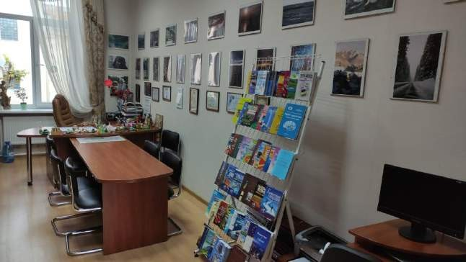
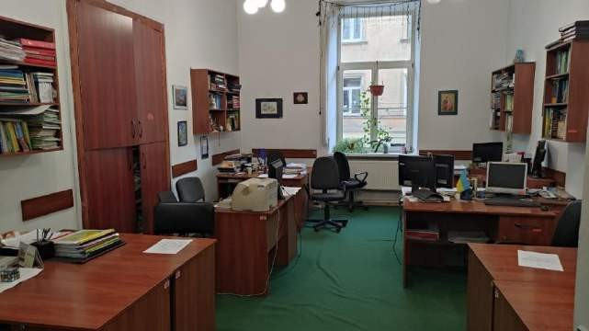
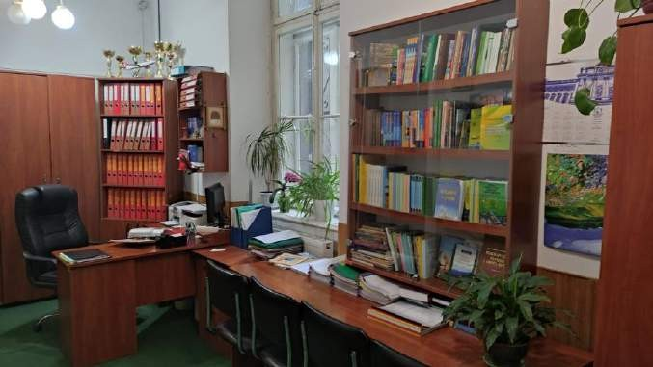
Матеріально-технічне забезпечення кафедри

Slide 23
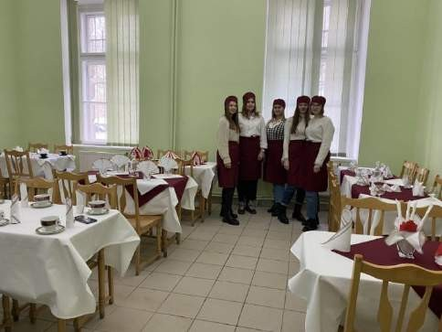
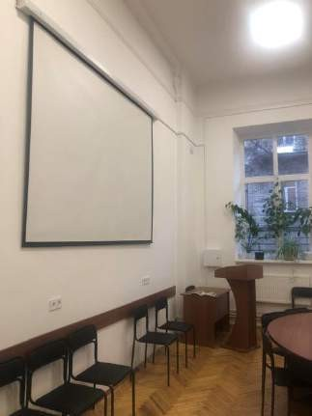
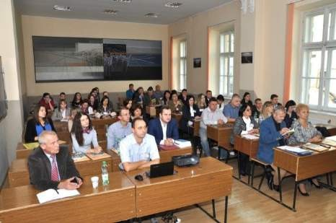
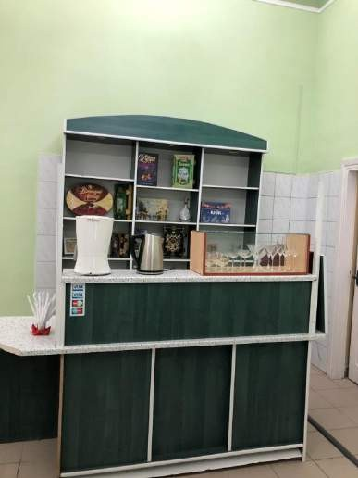
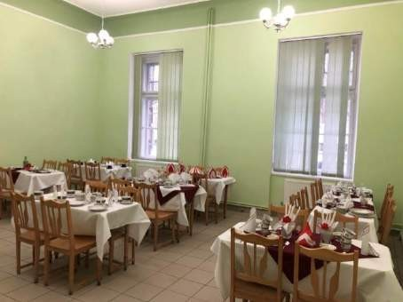
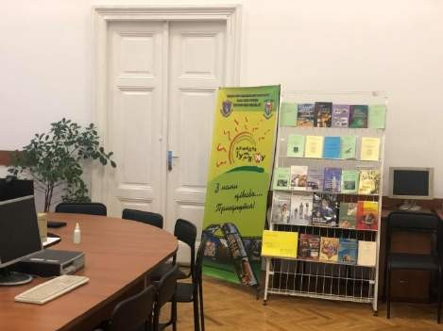
Матеріально-технічне забезпечення кафедри

Slide 24
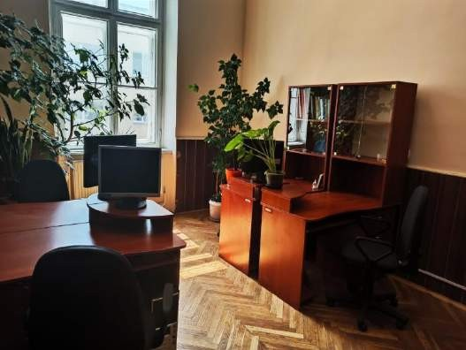
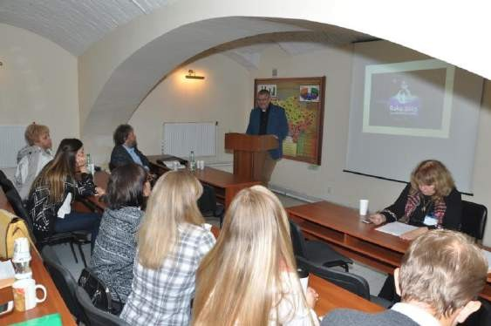
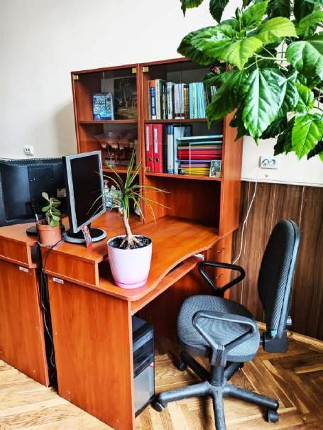
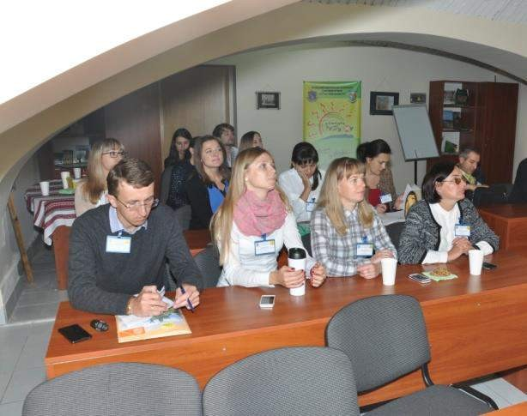
Матеріально-технічне забезпечення кафедри

Slide 25
VIII. Стратегія розвитку кафедри туризму
  Згідно рішення кафедри доповнити назву кафедри «Туризму та
гостинності»;
  Запровадити Науковий збірник з туризму та гостинності;
  Модернізувати лабораторію кафедри, осередок гостинності, центр ЛІЕТ, розробивши наукову стратегію інноваційного розвитку, сучасного оснащення, придатного для праці викладачів та студентів;
  Академічна мобільність викладачів та студентів, отримання сертифікатів та подвійних дипломів;
  Налагодити формування науково-освітньої бібліотеки в т.ч. електронної з туризму і гостинності;

Slide 26
Стратегія розвитку кафедри туризму
  Згідно зміни векторів розвитку та назви кафедри відкривати нові інноваційні ОПП обох рівнів з туризму ГРС;
  Оновити мережу баз практик із залученням колег інших кафедр
географічного факультету, стейкхолдерів закордоном;
  Запровадити дуальну форму освіти;
  Залучення гостьових лекторів-практиків, іноземців для викладання сучасних дисциплін он-лайн. А також пропагувати викладання дисциплін іноземними мовами;
  Розвивати електронне та дистанційне навчання шляхом розробки електронних курсів;
26
3.11 Впровадження «Карпатської відзнаки».

Slide 27

ДЯКУЮ ЗА УВАГУ!
27

